Slide 1
Новые Технологии Связи
pay@nts.center
www.nts.center
Интернет в
дом по оптике

Slide 2
НАША ТЕХНОЛОГИЯ GPON
GPON (GigabitPON) — это пассивная оптическая сеть, обеспечивающая многофункциональный широкополосный доступ в интернет с качественным и надежным соединением на беспрецедентно высоких скоростях — до 1 Гбит/сек. По одному оптоволоконному кабелю, проведенному непосредственно в дом, абонент получает услуги передачи данных и телефонии с гарантированным качеством обслуживания.
высокая скорость осуществления передачи сигналов, от 10 Мбит/с до 1 Гбит/с - это в десятки раз быстрее, чем по медной линии;
небольшое потребление электроэнергии;
мультисервисность – оборудование позволяет передавать по оптической инфраструктуре данные, видео, звуки;
пассивная архитектура позволяет получить надежную сеть, в линии не используется дополнительных узлов или активных разветвителей;
оптические кабели в отличие от медных имеют меньшие габариты, вес и зачастую выполняются в диэлектрических вариантах, что позволяет их использовать в энергетической инфраструктуры, то есть можно не бояться, что во время грозы сгорит оборудование или начнет гореть кабель.

Slide 3
На сегодняшний день GPON — самая прогрессивная и перспективная технология доступа в интернет, способная обеспечить стремительно растущие потребности в скорости обмена информацией. GPON не только полностью отвечает современным требованиям, но и обладает ресурсами и потенциалом для обеспечения развития технологий связи в будущем.
Как работает GPON
Обеспечение доступа в интернет по технологии GPON предполагает замену устаревших медных кабелей на более прогрессивные оптоволоконные, обладающие значительно большей пропускной способностью. Сигнал по такому кабелю проходит посредством светового, а не электрического импульса. Световой импульс проходит по стеклянному волокну, обеспечивая более надежный сигнал и высокую скорость при низких энергозатратах. Технология GPON предусматривает прокладку оптоволоконного кабеля непосредственно к абоненту, что гарантирует постоянную скорость доступа в интернет и исключает сбои в работе из-за перегрузки сети. Для подключения к технологии GPON абоненту бесплатно устанавливается модем — ONT(Optical Network Terminal), благодаря которому подключение всех услуг в дальнейшем происходит удаленно и в одном устройстве.
Перспективы развития
Сегодня с уверенностью можно сказать, что технология GPON не только идет в ногу со временем, но и во многом опережает его, расширяя границы возможного. Новый стандарт скоростей позволит постоянно пополнять пакет предоставляемых услуг. Видеонаблюдение, удаленный доступ, охранно-пожарная сигнализация и другие услуги с помощью технологии GPON становятся доступны для абонентов. Ресурсы технологии позволяют говорить о перспективах разработки и внедрения множества других услуг для лучшего качества жизни.
ООО НТС 8(499)9185779 8(926)5271748 pay@nts.center www.nts.center

Slide 4
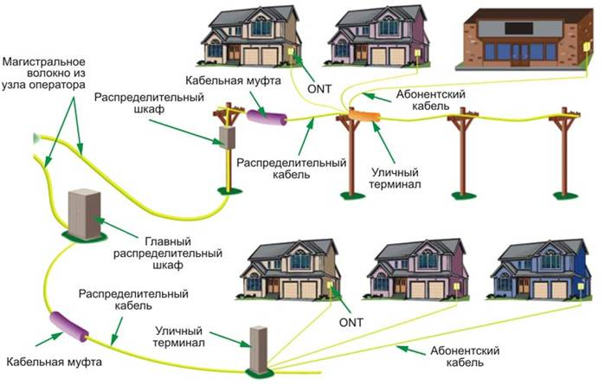
Сети GPON в поселках
ООО НТС 8(499)9185779 8(926)5271748 pay@nts.center www.nts.center

Slide 5
ВВОД КАБЕЛЯ В ДОМ
Ввод в здание, как правило, осуществляется путём бурения отверстия диаметром 10 мм. Отверстие бурится под отрицательным углом. Так же особенности диэлектрического оптоволоконного кабеля позволяют выполнять ввод в дом вместе с электрическим кабелем. Это позволяет использовать уже существующие подземные и наземные вводы
ООО НТС 8(499)9185779 8(926)5271748 pay@nts.center www.nts.center

Slide 6
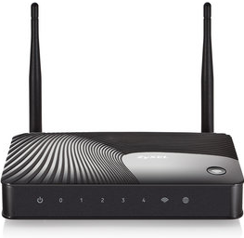
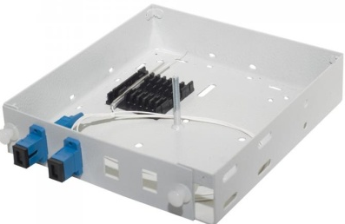
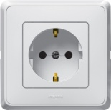
ОБОРУДОВАНИЕ В ДОМЕ
От места ввода (A) кабель попадает в оптическую розетку (B), где происходит разварка волокна. Из порта розетки в сторону активного устройства ONT (D) идет оптический патчкорд (C). Активное устройство ONT (входит в стоимость подключения) должно быть подключено к сети электропитания (E) 220 в. От активного устройства с помощью медного патчкорда (F), подключается маршрутизатор (G) (приобретается абонентом самостоятельно).
По желанию абонента, за дополнительную плату возможна прокладка медного кабеля UTP (патчкорда F), на удаление от места размещения ONT.
F
A
B
C
D
G
E
ООО НТС 8(499)9185779 8(926)5271748 pay@nts.center www.nts.center

